Slide 1

Exploratory Data Analysis
Autora:
Inma Jiménez

Slide 2
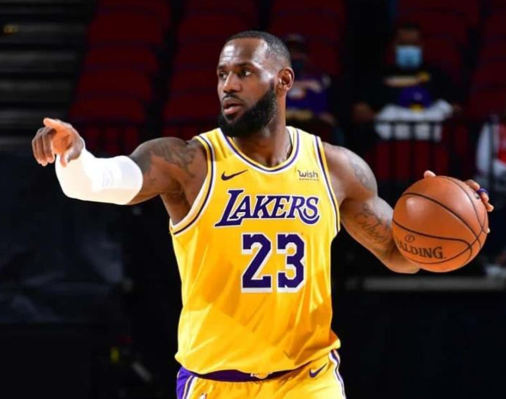
Índice
  1. Contexto
  2. Hipótesis
  3. Datos
  4. Análisis de datos
  5. Conclusiones

Slide 3
1. Contexto
Eventos a nivel mundial que han afectado globalmente a todos los ámbitos: COVID-19.
Cambio generacional en la NBA – Evolución en el enfoque de juego.
Relación entre la variable valoración media/PIR y otras variables

Slide 4
2. Hipótesis
Se han definido las siguientes hipótesis a comprobar:
    El enfoque de juego ha cambiado a lo largo de estos últimos años en diversas áreas de juego
    del baloncesto NBA.
    La pandemia del COVID-19 ha afectado al rendimiento de los jugadores.
    Los años de experiencia de los jugadores en particular, y del equipo en global, correlaciona con la valoración (denominada PIR en el proyecto) de los jugadores y del equipo.

Slide 5
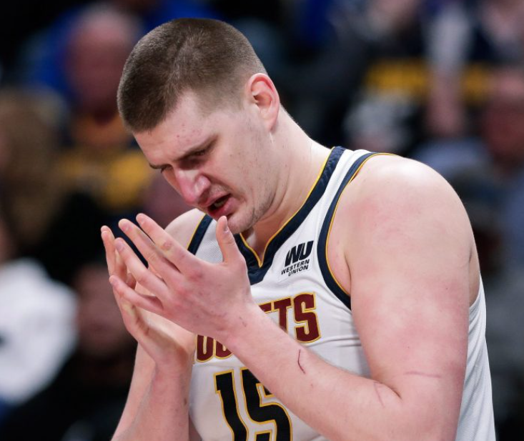
3. Datos
Datos obtenidos directamente de la API de la web oficial de la NBA:
  Información general de la temporada y año de juego.
  Información relativa a los datos personales de todos los jugados de la NBA por temporada.
  Información específica de sobre los estadísticos de todos los jugados de la NBA por temporada.

Slide 6
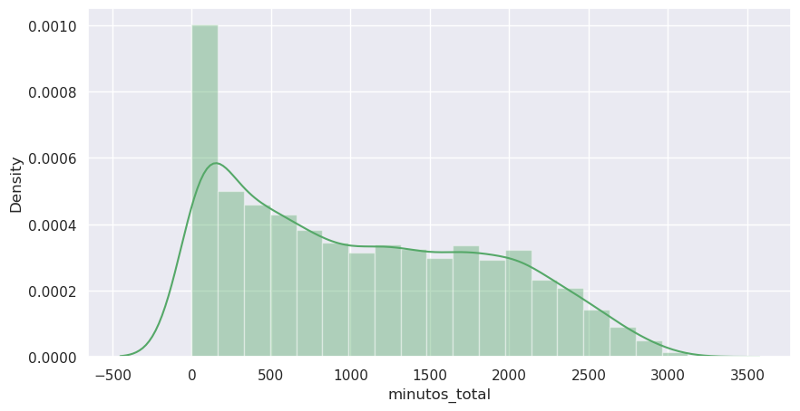
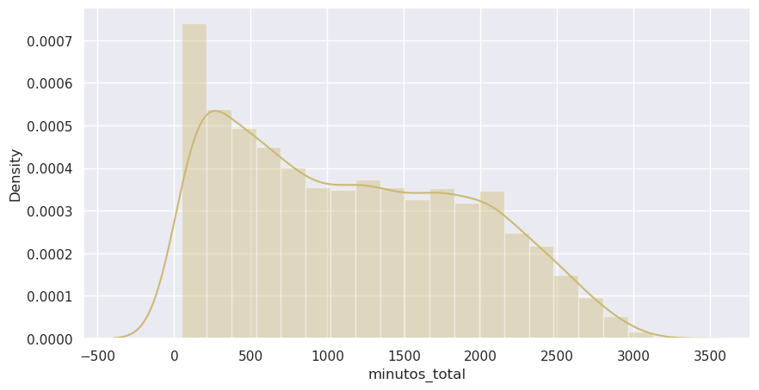
4. Análisis de Datos
Distribución de los minutos totales jugados por cada jugador
Distribución de los minutos totales jugados por cada jugador, sin jugadores que han jugado menos de 10 partidos
*31.4% de los jugadores meten menos de 200 puntos

Slide 7
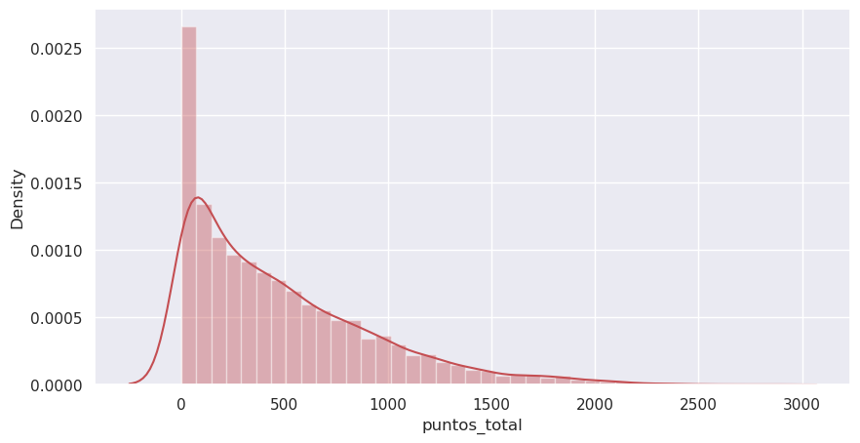
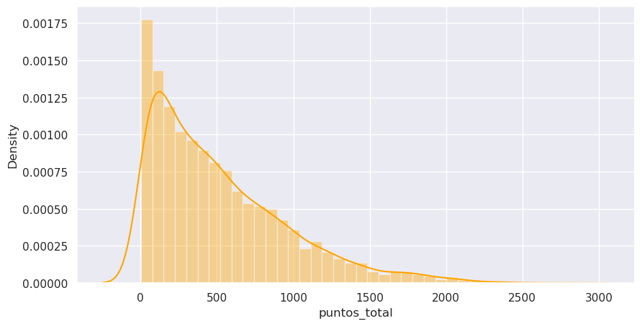
4. Análisis de Datos
Distribución de los puntos totales encestados por cada jugador
Distribución de los puntos totales encestados por cada jugador, sin jugadores que han encestado menos de 200 puntos
*34.85% de los jugadores meten menos de 200 puntos

Slide 8
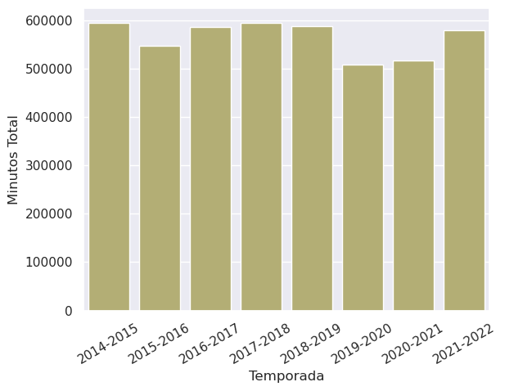
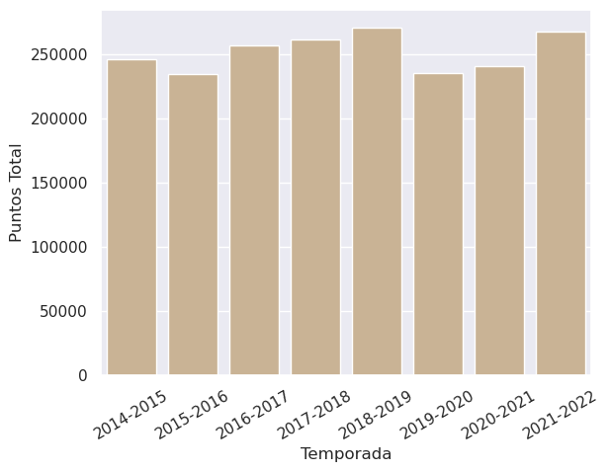
4. Análisis de Datos
Distribución de los minutos totales jugados por temporada
Distribución de los puntos totales encestados por temporada

Slide 9
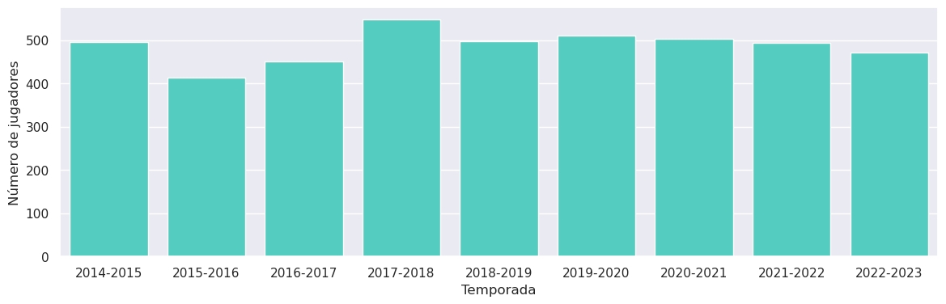
4. Análisis de Datos
Distribución del número de jugadores que participaron en la NBA por temporada
*En la temporada 2015-2016 formaron parte de la NBA 414 jugadores
*En la temporada 2022-2023 formaron parte de la NBA 472 jugadores

Slide 10
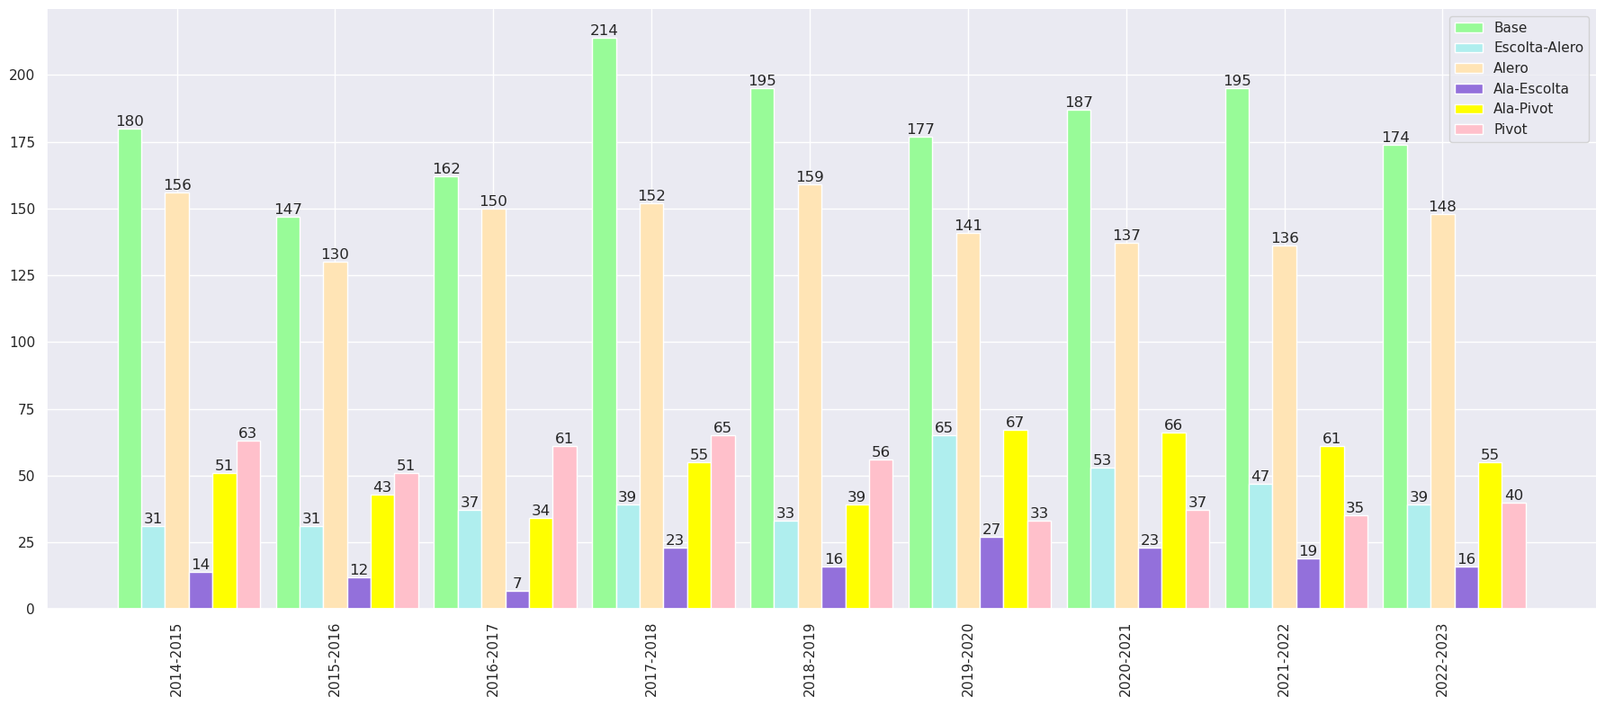
4. Análisis de Datos
Gráfico de barras de la cantidad de jugadores por posición por temporada

Slide 11
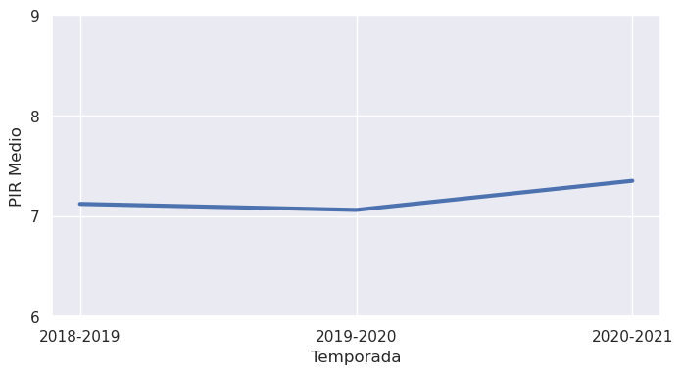
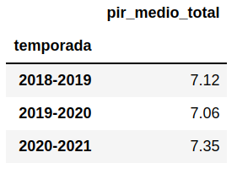
4. Análisis de Datos
Tabla de valores del PIR medio de los jugadores la temporada antes del COVID (2018-2019), la temporada del COVID (2019-2020); la temporada posterior del COVID (2020-2021)
Gráfica lineal del valor del PIR medio de los jugadores por temporada

Slide 12
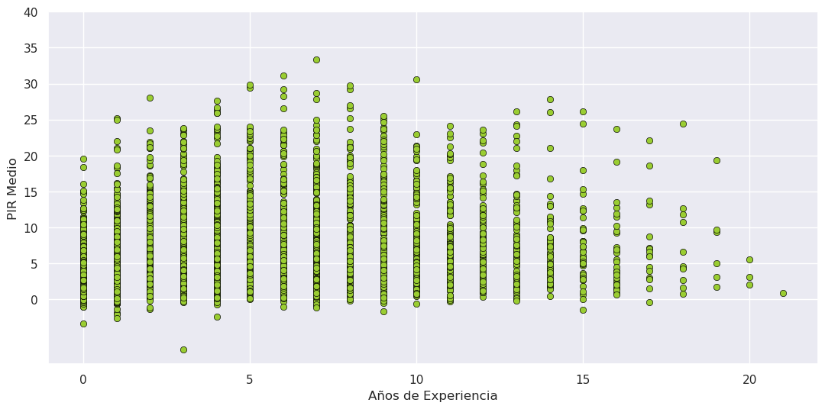
4. Análisis de Datos
Gráfico de puntos sobre la relación entre los años de experiencia media

Slide 13
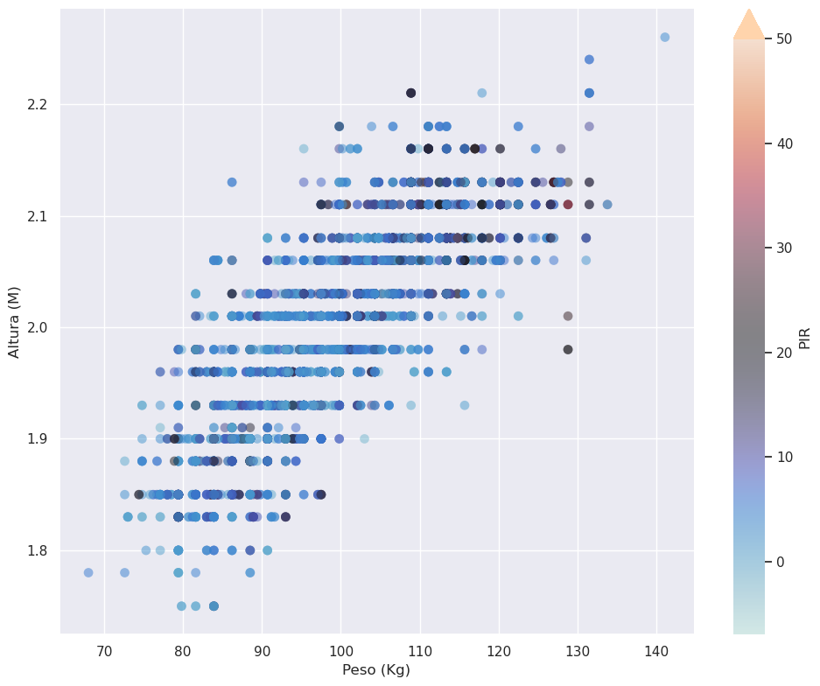
4. Análisis de Datos
Gráfico de puntos sobre la relación entre la altura, el peso y el PIR medio de los jugadores

Slide 14
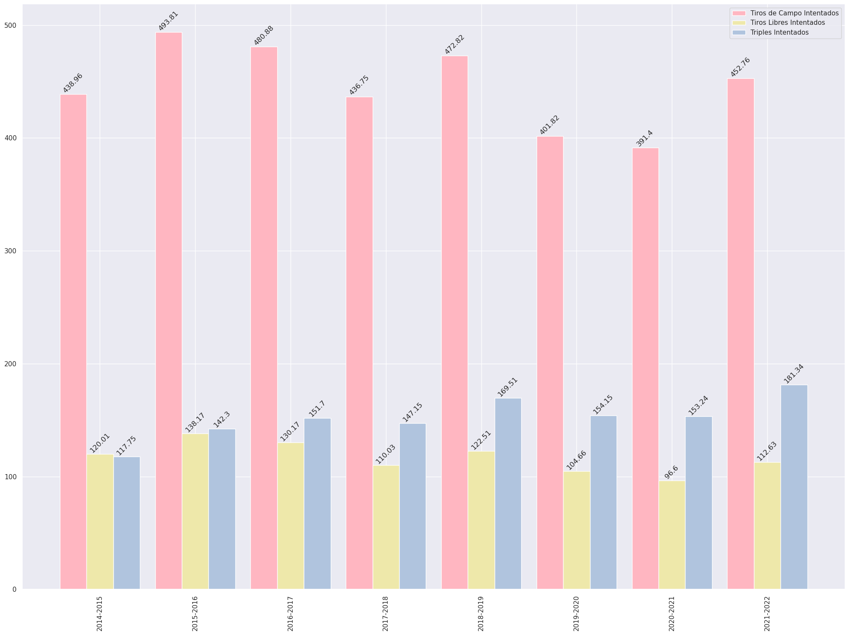
4. Análisis de Datos
Gráfico de barras de los tiros de campo, tiros libres y tiros de triple intentados por temporada

Slide 15
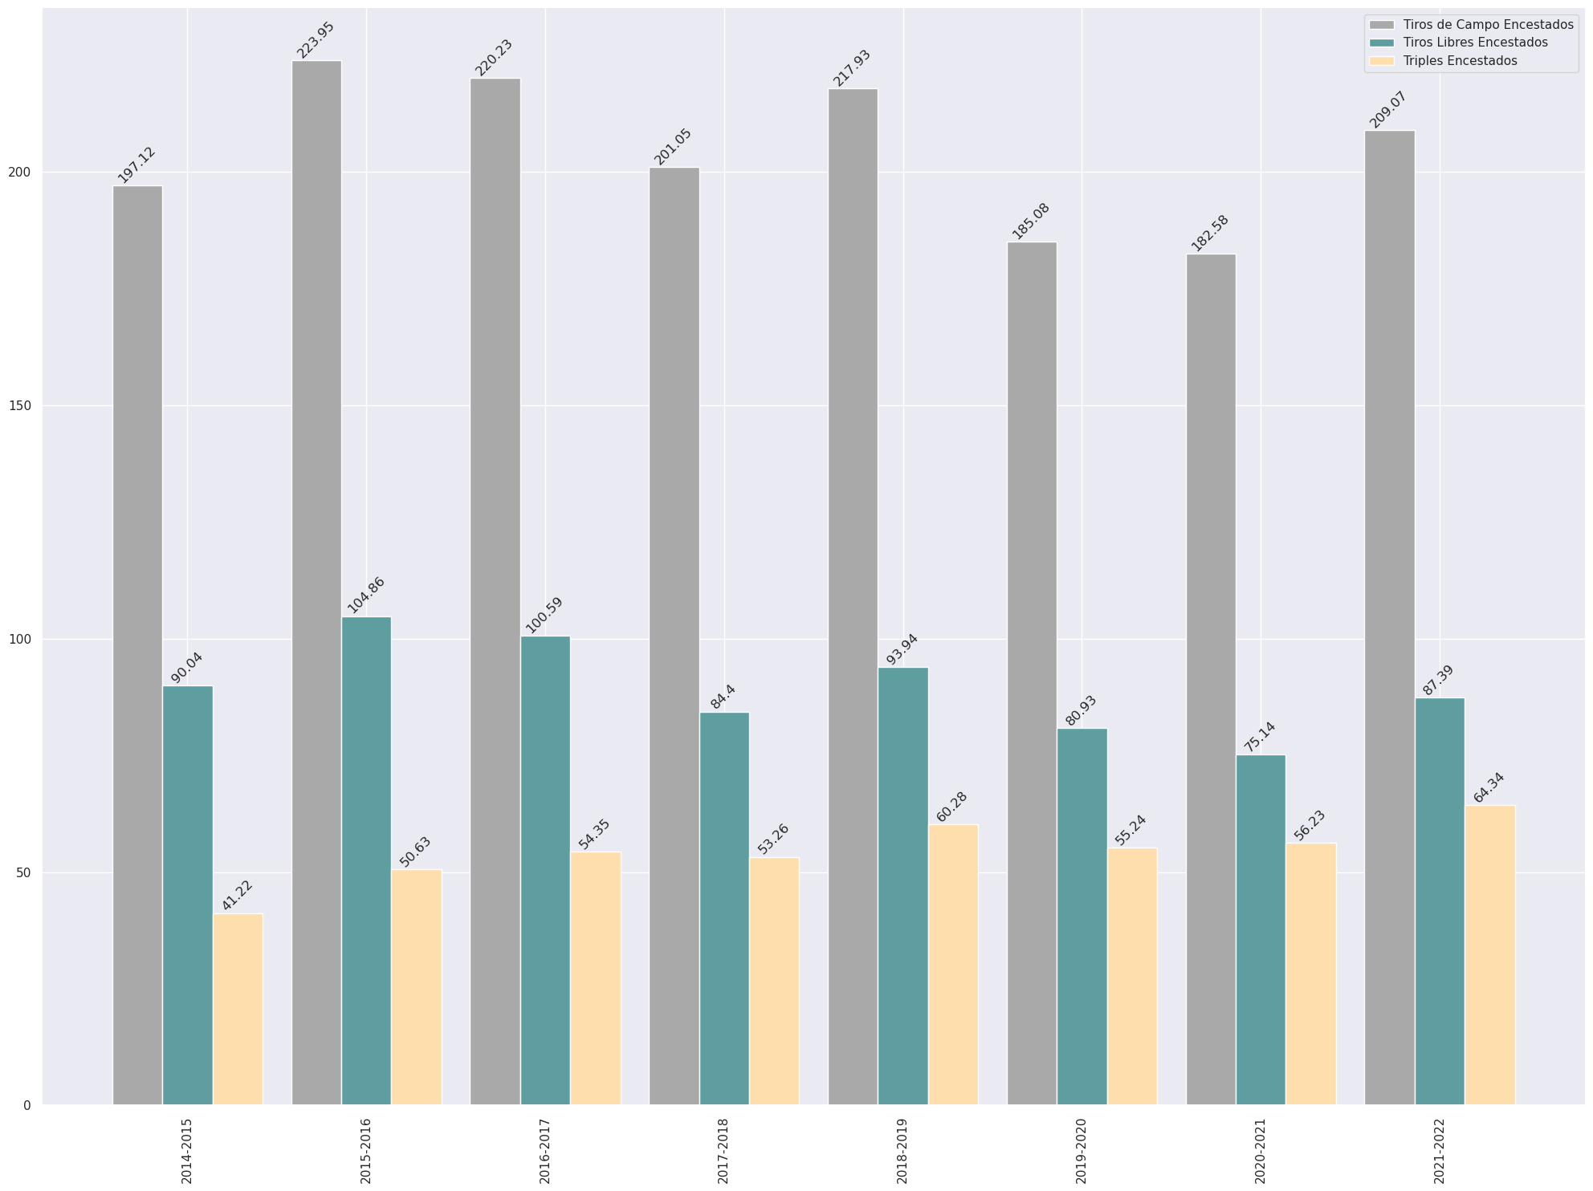
4. Análisis de Datos
Gráfico de barras de los tiros de campo, tiros libres y tiros de triple encestados por temporada

Slide 16
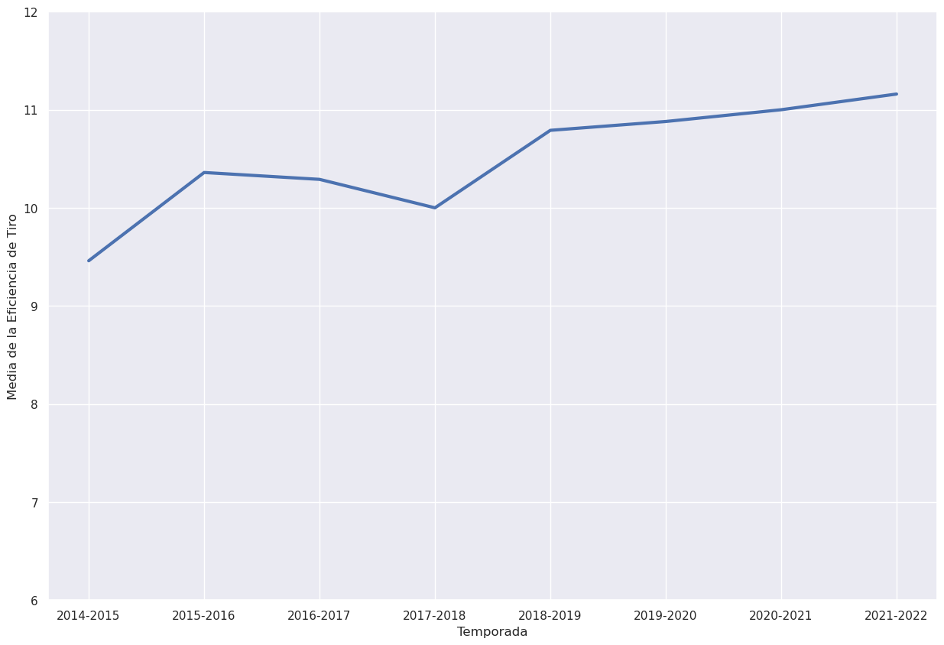
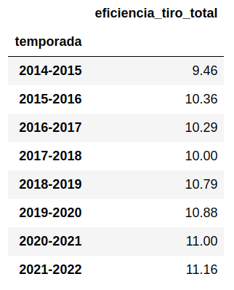
4. Análisis de Datos
Tabla de valores del PIR medio de los jugadores por temporada
Gráfica lineal del valor del PIR medio de los jugadores por temporada

Slide 17
5. Conclusiones
1- La situación de la pandemia afectó al desempeño de los jugadores de la NBA, así como al nivel de competitividad de la liga.
2- El enfoque de juego ha cambiado a lo largo de estos últimos 8 años.
3- No hay una correlación lineal entre la media de los años de experiencia de los jugadores y su valoración/PIR medio.
4- Los jugadores entre los 2 metros de altura hasta los 2.17, y que pesan entre 95 kg y 131 kg son los que tienen un PIR medio más alto.

Slide 18

¡Gracias por vuestra atención!

